Slide 1
CAISSE DE PENSIONS
Présentation pour les nouveaux membres
Garance Louvin – Service des prestations 16 septembre 2024

Slide 2
Sommaire
1
Le but de la Caisse de pensions
Transferts d’autres caisses de pensions
Options à la fin du contrat
Prestations du membre et de sa famille
Comment fonctionne votre affiliation
Quelles communications allez-vous recevoir de la Caisse
Pour en savoir plus sur la Caisse de pensions
Service des prestations
2
3
4
5
6
7
8

Slide 3
Le but de la Caisse de pensions du CERN
Notre but est d’assurer ses membres et ses bénéficiaires ainsi que les membres de leur famille contre les conséquences économiques de l'invalidité, de la vieillesse et du décès.
(Article I 1.01)
En tant qu’organisation internationale, le CERN a développé son propre système de protection sociale, dont fait partie la Caisse de pensions du CERN
Primauté de prestations
Caisse de pensions du CERN
Les prestations payées sont basées sur votre salaire de référence
Les members n’ont pas de solde individuelle, toutes les prestations sont payées à partir d’un fonds commun
Une Caisse solidaire

Slide 4
Comment fonctionne votre affiliation
Devenir un membre
L’affiliation est automatique et obligatoire pour les members du personnel, Fellow et Nouveaux diplômés du CERN et de l’ESO
Le Service des prestations est votre point de contact pour toutes questions relatives aux pensions
A la fin du contrat
Paiement d’une valeur de transfert (non-optionnel si moins de 5 années de service)
Devenir bénéficiaire d’une pension de retraite différée (et recevez votre pension plus tard)
Devenir bénéficiaire d’une pension de retraite (si vous avez atteint 67 ans)
Si vous devenez un bénéficiaire
Pension de retraite mensuelle payable à vie
Indexation annuelle des pensions (si applicable)
Assurance en cas d’invalidité ou de décès
Prestations payables à vos survivants éligibles ou à vous-même
Transferts d’autres caisses
Possibilité de tranférer vos avoirs en provenance et/ou vers une autre caisse de pensions afin de permettre une continuité de vos années cotisées

Slide 5


Comment fonctionnent vos cotisations
Votre cotisation mensuelle est de 12.64 % de votre salaire de référence
Cotisations mensuelles versées par le et l’

Slide 6
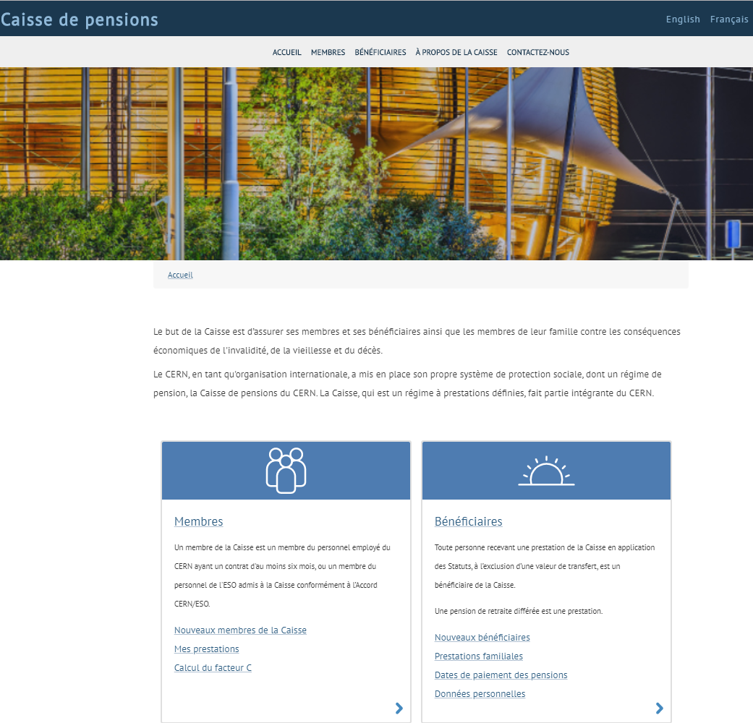
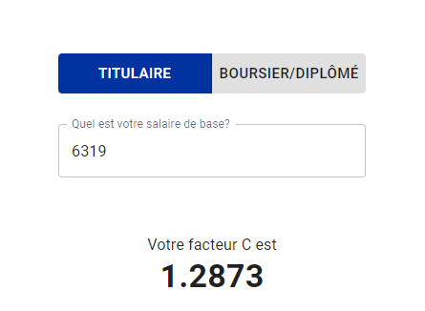
Comment calculer votre salaire de référence
Membre du personnel
Salaire de reference =
salaire de base * Coefficient C
  Salaire de base: % du point médian d’un grade
  Facteur C: facteur dépendant du salaire de base

Slide 7
Salaire de référence pour les Nouveaux diplômés
Nouveaux diplômés
Un salaire de référence unique
5 679 CHF

Slide 8
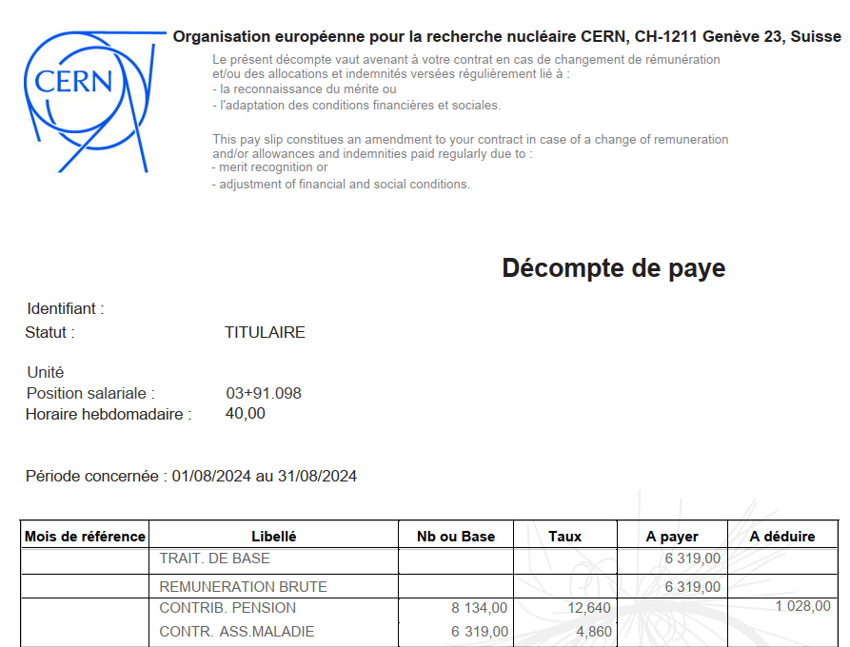
Où trouver mon salaire de référence
Votre salaire de référence est indiqué sur votre décompte de salaire

Slide 9
Quelles communications vais-je recevoir
Arrivée
Annuellement
Fin de contrat
Lettre d’arrivée et fiche informative
Une letter confirmant votre affiliation à la Caisse
Formalités de départ
Envoyées deux mois avant la fin de contrat
Rapport annuel et réunion d’information annuelle
Décompte individuel de droit à pension
Ce document vous donne une estimation de vos prestations à la fin de votre contrat
Fournis aux membres et aux bénéficiaires une mise à jour des prestations, les questions de gouvernance et la performance des investissements
Information clé pour les membres
Contact du Service des prestations
Un lien vers notre site internet
Formulaire de départ doit être completé et retourné au Service des Prestations
La réunion d’information annuelle vous donne l’opportunité de poser des questions

Slide 10
Transferts d’autres caisse de pensions
Pourquoi?
Avoir une continuité de vos avoirs de retraite
Augmenter vos prestations à la fin de votre contrat
Quoi?
Les transferts en provenance d’autres caisses dans lesquels l’employeur a également cotisé
Quand?
Peut être fait à tout moment durant votre contrat
Le transfert doit être reçu avant la fin de votre contrat
Avoir le droit à une pension de retraite (si au moins 5 années de service)
Calcul?
Salaire de référence à la date de la demande
Les taux pour les transferts dépendent de votre âge à la date de la demande

Slide 11
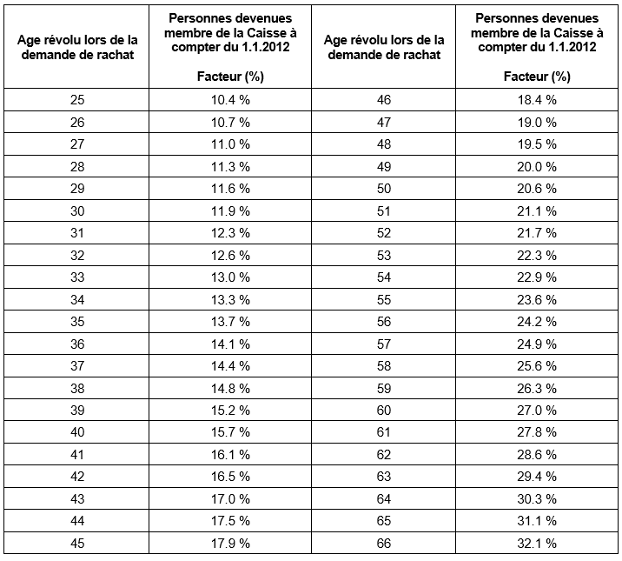
Quels sont les taux pour les transferts
Le taux pour les transferts dépend de votre âge à la date de la demande
Plus d’informatiosn disponibles sur notre site internet

Slide 12
Quelles sont mes options à la fin de mon contrat
Valeur de transfert
Obligatoire si moins de 5 années de service
Pension de retraite différée
Au moins 5 années de service
Report de la décision
Vous pouvez reporter votre decision jusqu’à 12 mois apres votre date de fin de contrat
Possibilité de la convertir en pension de retraite anticipée à partir de 52 ans
Si fin de contrat avant 67 ans
Transfert vers une autre caisse de pensions
Paiement en CHF sur votre compte personnel en Suisse (si applicable)
L’imposition dépend des règles en vigueur dans votre pays de résidence
Diffère le paiement de la pension jusqu’à 67 ans
Sans tenir compte de la durée de service

Slide 13
Valeur de transfert
Montant
14.7% du dernier salaire de référence pour les 10 premières années de service
22% du dernier salaire de référence pour chaque année supplémentaire
Paiement
Durant le mois qui suit la fin de votre contrat
En francs suisses
Vers une autre caisse de pension privée (si elle accepte notre transfert)
Sur votre compte personnel en Suisse (uniquement si vous comptez moins de 10 années de service)
Imposition
Imposée selon les règles en vigueur dans votre pays de résidence

Slide 14
Valeur de transfert – exemple de calcul
Salaire de base = 6 319 CHF
Coefficient C = 1.2873
Salaire de référence = 8 134 CHF
Durée de service = 60 mois*
Ratio pour cotisation 100% = 1
➔8 134 CHF x 60 x 14.7% x 1 = 71 742 CHF
*En cas de démission, la durée de service est ajustée en conséquence

Slide 15
Pension de retraite différée
Droit
Au moins cinq années de service
Fin de contrat avant l’age de la retraite applicable (67 ans) pour une raison autre que le décès ou l’invalidité
Paiement différé jusqu’à l’âge de la retraite applicable
Possibilité de la convertir en pension de retraite anticipée à partir de 52 ans
Montant
1.85% de la moyenne des trois dernières années de salaires de reference* par année d’affiliation
*selon la grille des salaires en vigueur à la fin de votre contrat

Slide 16
Fin de service < 5 ans
La valeur de transfert peut être versée à un autre régime de pensions privé
(en CHF dans tous les pays)
La valeur de transfert peut être versée directement au membre sur un compte personnel en Suisse

Slide 17
5 ans ≤ Fin de service < 10 ans
La valeur de transfert peut être versée à un autre régime de pensions privé
(en CHF dans tous les pays)
La valeur de transfert peut être versée directement au membre sur un compte personnel en Suisse
Le membre peut opter pour une pension de retraite différée
Veuillez noter que les périodes de congé spécial non-rémunéré (sans cotisations à la Caisse) ne sont pas considérées comme des périodes de service

Slide 18
Fin de service ≥ 10 ans
Le membre peut opter pour une pension de retraite différée
La valeur de transfert peut être versée à un autre régime de pensions privé (en CHF dans tous les pays)

Slide 19
Qu’en est-il de la pension de retraite
Droit
Au moins 5 années de service sont requises pour avoir le droit à une pension de retraite
L’âge de la retraite applicable est 67 ans
Pension de retraite anticipée possible à partir de 52 ans
Montant
Calculée sur la base de 1.85% de la moyenne des salaires de référence des 3 dernières années* par année d’affiliaton (maximum 37 ans et 10 mois)
Imposition
Imposée selon les règles en vigueur dans votre pays de résidence
*selon la grille des salaires en vigueur à la fin de votre contrat

Slide 20
Mon conjoint peut-il recevoir une pension
Droit
La pension de conjoint survivant est payable au conjoint/partenaire d’un membre décédé si le mariage/partenariat légalement enregistré durait depuis au moins une année à la date du décès
Montant
1.1% du dernier salaire de référence du membre décédé par année d’affiliation qu’il aurait eu à l’âge de la retraite applicable (sans tenir compte de la durée initiale du contrat)
Durée
Dès le 1er jour qui suit le décès du membre
Jusqu’au décès ou remariage du conjoint/partenaire

Slide 21
Et mes enfants
Droit
Une pension d’orphelin est payée aux enfants reconnus dépendants par le CERN :
Jusqu’à l’âge de 20 ans s’ils sont non mariés et sans emploi
Entre 20 et 25 ans s’ils poursuivent des études à plein temps et sont non mariés et sans emploi
Montant
Un pourcentage du dernier salaire de référence du membre décédé :
  24% pour 1 orphelin
  34% pour 2 orphelins, etc.

Slide 22
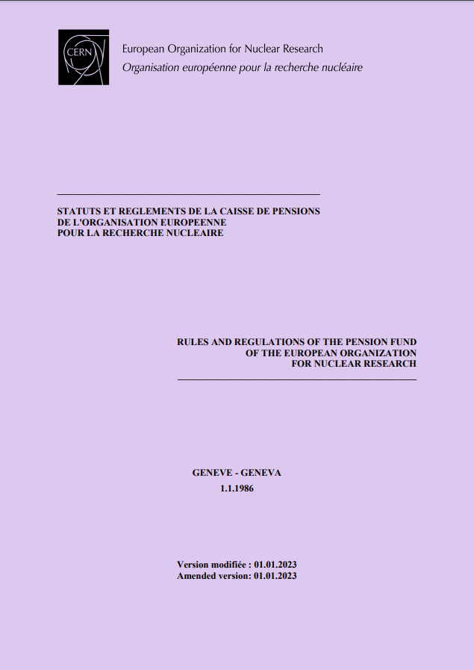
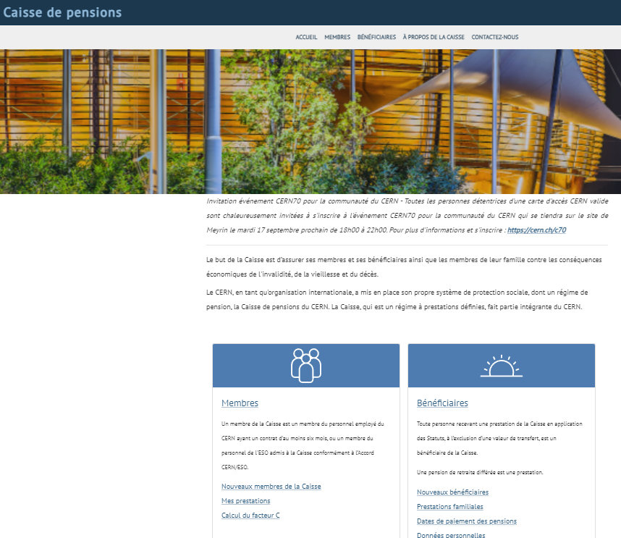
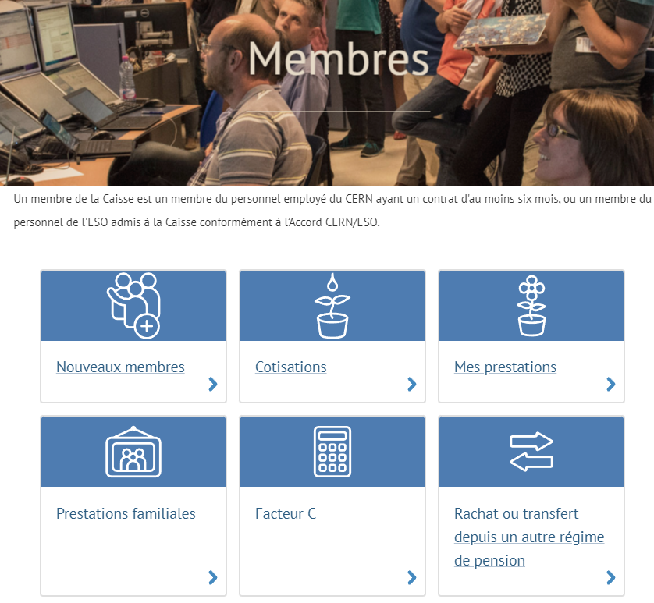
Plus d’informations sur mes prestations
Notre site internet a une section dédiée pour les membres
Statuts & Règlements de la Caisse de pensions

Slide 23
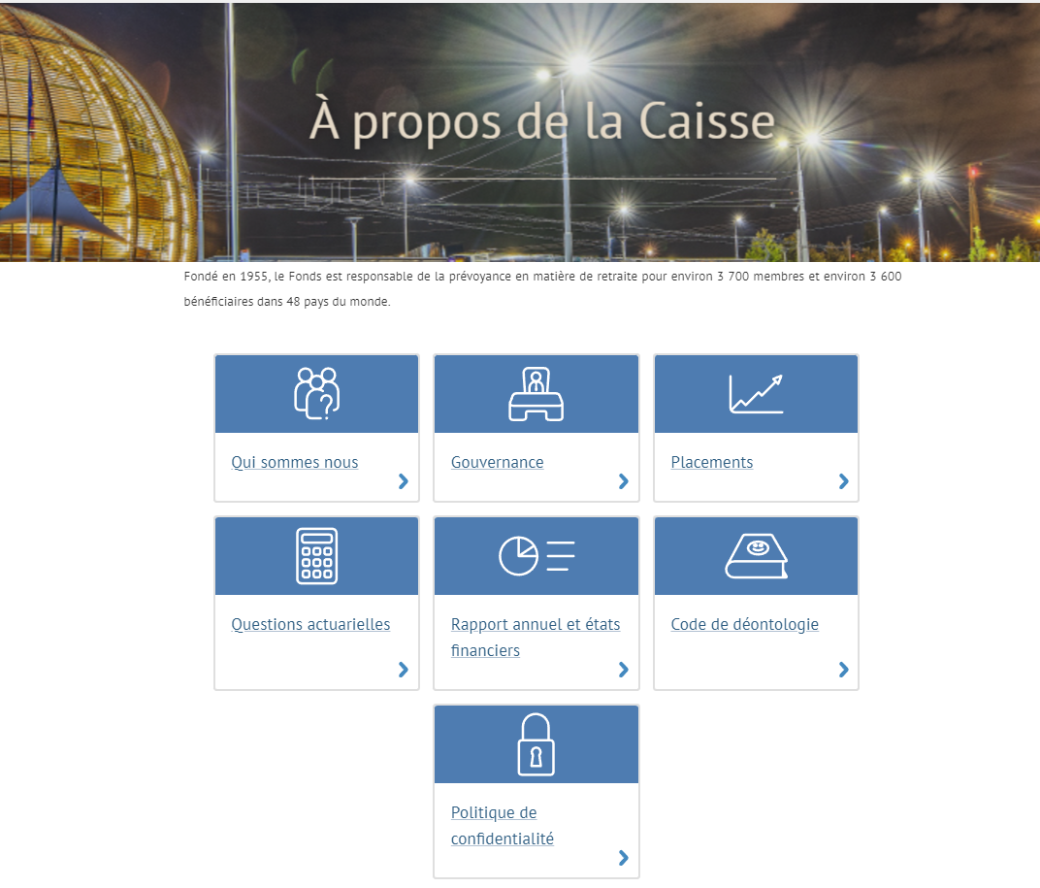

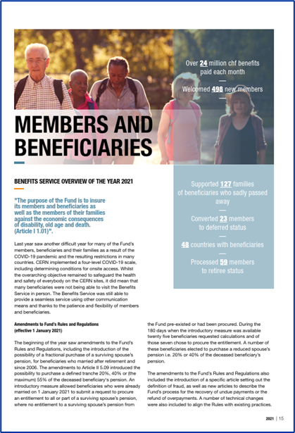
Pour en savoir plus sur la Caisse de pensions
Notre site internet comporte toutes les informations sur la Caisse de pensions
Rapport annuel et Etats financiers
Réunion annuelle d’information
14 octobre 2025
Salle du Conseil

Slide 24




Service des prestations
Aïsha Bankolé
Emilie Clerc
Pilar Herguedas
Garance Louvin
pension-benefits@cern.ch
+41 22 767 88 11
http://pensionfund.cern.ch
Bâtiment 5/5 (Meyrin)

